Slide 1














CHÀO MỪNG QUÝ THẦY CÔ
ĐẾN DỰ GIỜ TIẾT HỌC
Môn: Toán Lớp: 2C
Giáo viên: Trần Quỳnh Anh

Slide 2





Slide 3


Slide 4

Bài 19: Phép cộng ( có nhớ) số có hai chữ số với số có một chữ số

Slide 5

YÊU CẦU CẦN ĐẠT
Thực hiện được phép cộng ( có nhớ) số có hai chữ số với số có một chữ số.
Vận dụng vào giải bài toán thực tế, kết hợp phép tính với so sánh số.

Slide 6





Slide 7





Tôi có
35 hạt gạo.
Vậy kiến có bao nhiêu hạt gạo?
35 + 7 = ?
Chị kiến ơi, tôi trả cho chị 7 hạt gạo.
Chục | Đơn vị
35
5 cộng 7 bằng 12, viết 2 nhớ 1
3 thêm 1 bằng 4, viết 4
+
7
4
2
35 + 7 = 42
Notes:
Để thực hiện phép tính: 35 + 7 chúng ta thực hiện mấy bước ? Đó là những bước nào ?
Bạn nào giỏi hãy cho cô biết, em thấy phép tính này có điểm gì khác so với các phép tính mà em đã học ?

Slide 8
Cách thực hiện
Bước 1: Đặt tính
Viết số hạng thứ nhất ở trên, số hạng thứ hai ở dưới, viết dấu cộng ở bên trái giữa hai số, kẻ dấu gạch ngang thay cho dấu bằng.
Bước 2: Tính
Tính từ phải sang trái, từ hàng đơn vị trước.
Khi có hai chữ số hàng đơn vị cộng với nhau có kết quả từ 10 trở lên, nhớ 1 sang hàng chục.
Notes:
Nêu lại cách cộng

Slide 9


Slide 10
1. Tính
28
3
78
9
57
7
13
7
+
+
+
+
31
87
64
20

Slide 11
2. Đặt tính rồi tính
36 + 6
47 + 8
89 + 2
63 + 9
36
6
47
8
89
2
63
9
+
+
+
+
42
55
91
72
Notes:
? Cần làm gì ? Lưu ý gì ?

Slide 12
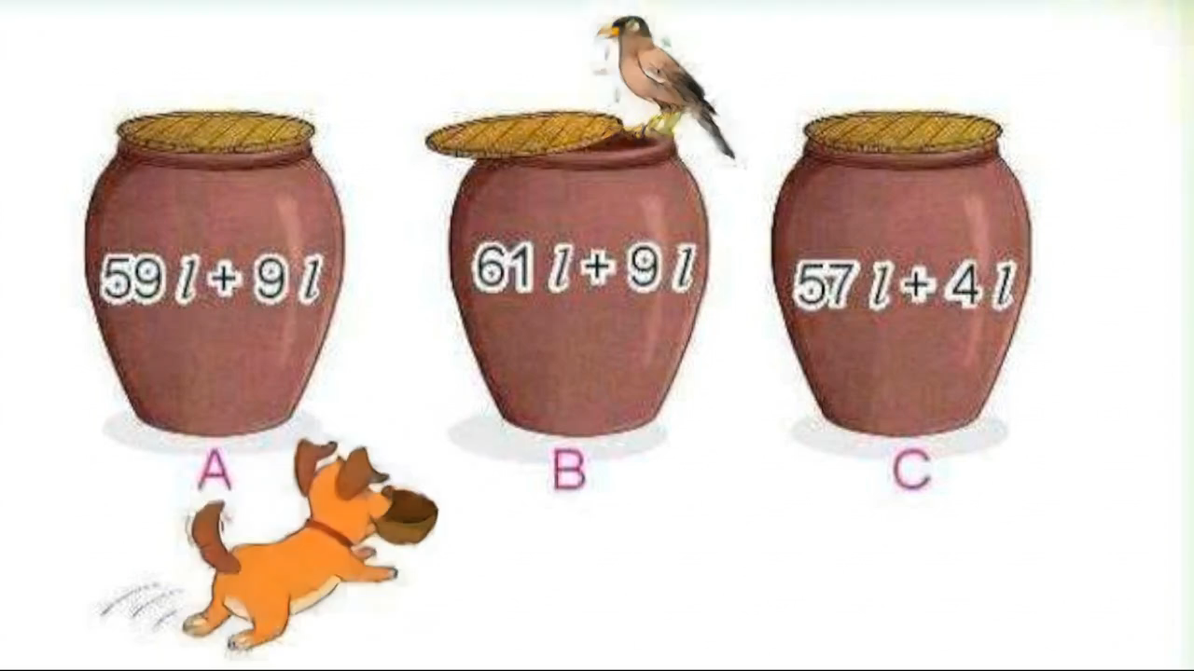

Slide 13
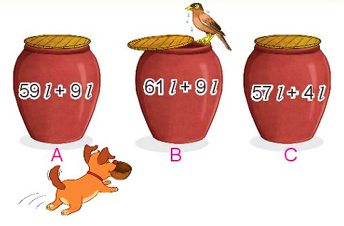
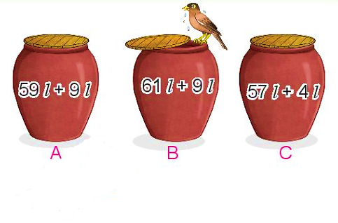

3
Mỗi chum đựng số lít nước là kết quả của phép tính ghi trên chum. Hỏi chum nào đựng nhiều nước nhất?
59l + 9l =
61l + 9l =
57l + 4l =
68l
70l
61l
Vậy chum B đựng nhiều nước nhất.

Slide 14



Slide 15


Cộng hai số nhé, ta viết hằng ngày
Đơn vị với đơn vị, chục với chục này
Nếu cộng lên mười, nhớ một nha em
Viết số đơn vị, nhớ sang hàng trên
Cộng cớ nhớ - vui ghê là vui
Tính cho đúng, cô khen thật tươi
Viết cho đẹp, đọc cho nhanh
Cộng có nhớ - em học thật lành
Hàng đơn vị trước, chục đến liền sau
Từng bước tính toán, chẳng sợ sai đâu
Cộng có nhớ nhé, nhớ xong là quen
Tính hoài tính mãi – giỏi hơn mỗi ngày.

Slide 16
! Tiết học đến đây là kết thúc !

